Slide 1
Творчість Миколи Некрасова
Підготувала учениця 10 класу
Стрельчук Катерина

Slide 2
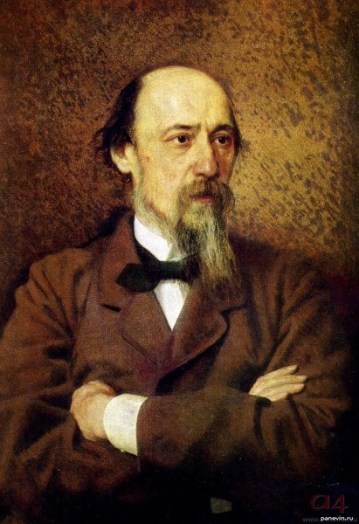
“ Некрасов, як поет має стояти слід за Пушкіним і Лермонтовим”
Ф.Достоєвський
Ф. Достоєвський говорив про Некрасова, що його серце було зранене ще на початку життя. Та рана ніколи не загоювалася і впродовж усього життя поета була джерелом його пристрастей і страждань, що виливалися у поетичні рядки. Печать смутку і душевних мук лежить на всій творчості Миколи Некрасова.

Slide 3

Перша поетична збірка М. Некрасова "Мрії і звуки" побачила світ 1840 року. Під шквалом критики ще нікому не відомий поет викупив тираж і знищив його. Тільки через п'ять років зважився показати свій вірш "У дорозі" відомому російському критику Бєлінському. І той визнав у ньому справжнього поета. Некрасов повірив у свої сили і творчий хист. Уже наступні поетичні збірки викликали захоплення і мали успіх.

Slide 4
На початку 1840-х років Некрасов став співробітником авторитетного в Росії журналу «Отечественные записки » , а з 1868 р.він очолював це видання й забезпечив йому нечуваний успіх у читача , збільшивши наклад учетверо.

Slide 5

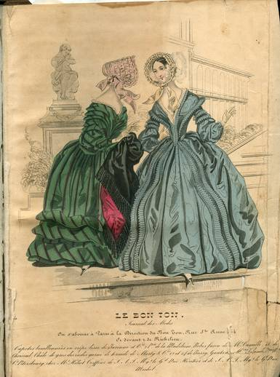

Slide 6

Наприкінці 1846 р Некрасов і Панаєв придбали журнал “ Современник” , заснований О.Пушкіним. Протягом 1847-1866 рр. Некрасов був його редактором і видавцем.

Slide 7

Проте незаперечний талант редактора, яким володів Некрасов, не заважав розквіту й виявленню його власного поетичного хисту. Так, у 1847-1866 рр. він створив ліричні вірші, поеми й цикли віршів про міських бідняків ( “ На вулиці”, “ Про погоду”), народну долю ( “ Незжата смуга”), селянське життя ( “Селянські діти” , “ Забуте село” , “ Мороз, Червоний Ніс”).

Slide 8
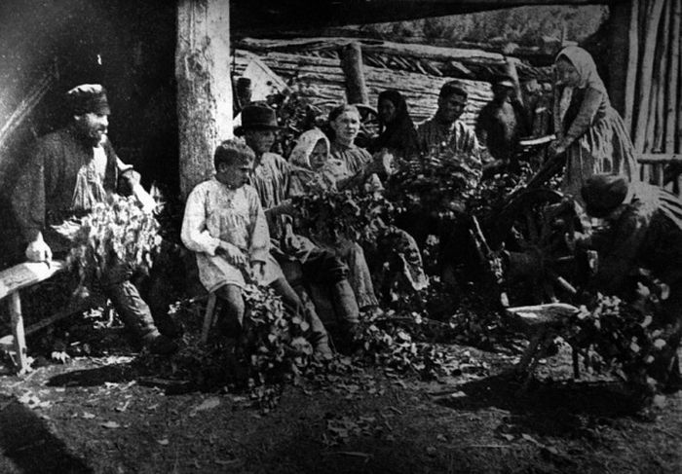
Ніхто з російських письменників не написав стільки творів про простих людей, селян, фабричних робітників. Поема "Коробейники", великий твір "Кому на Русі жити добре" — це той матеріал, за яким можна вивчати життя і побут селянства, народну мову, його вірування і звичаї. Це речі, які сильно і яскраво розповідають про трагічні долі простих людей. Про що б не писав поет, його думки пов'язані з долею народу, його мова часто наближається до простонародної. Улюблений розмір його творів- «плакучий дактиль»- допомагав створити сумний настрій.

Slide 9
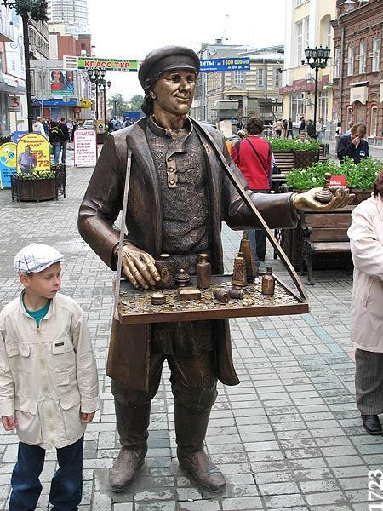
У період 1850-1860 рр. коли в Росії було відмінено кріпосне право в той же час творчість Некрасова досягла найбільшого розквіту. Були опубліковані твори “ Поет і громадянин”, “ Роздуми біля парадного під’ їзду”, а також поема “ Коробейники”.

Slide 10
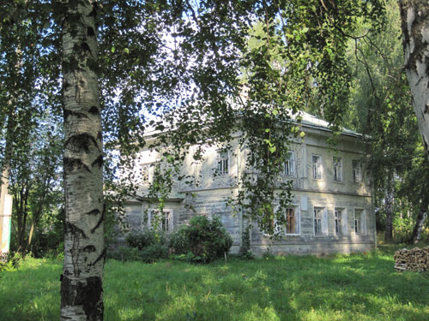
У 1862 р. Некрасов побував у рідних краях - селах Грешнєвому й Абакумцевому. Свої враження він втілив у поемі “ Лицар на годину”
( 1862).

Slide 11
В останні роки життя поет працював над поемою “ Кому на Русі жити добре” ( 1866-1876), написав поеми про декабристів та їхніх дружин ( “Дідусь”, 1870; “ Російські жінки”, 1871-1872). Крім того, надрукував свої сатиричні твори, вершиною яких стала поема “Сучасники”( 1875).

Slide 12



Slide 13
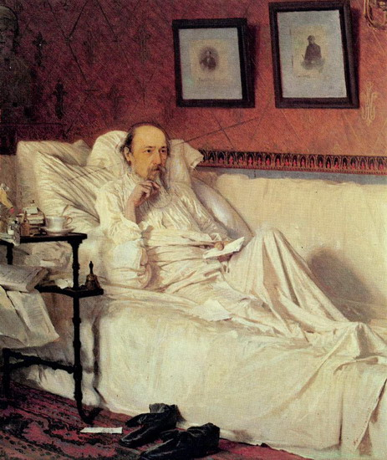
Для пізньої лірики Некрасова характерні елегійні мотиви: “Три елегії” (1873), “ Ранок”, “ Зневіра”, “Елегія” (1874),пов’язані з утратою багатьох друзів, усвідомленням самотності, тяжкою хворобою.
Тоді ж були написані твори “Пророк” (1874), “Сівачам”(1876).

Slide 14
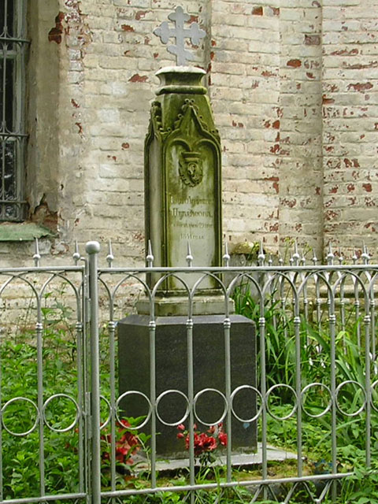
Написаний в час хвороби цикл віршів “ Останні пісні” (1877) за щирістю почуттів, що зосередились майже тільки на спогадах про дитинство та матір, належать до найкращих творінь пера Некрасова. У прекрасній колисковій “ Баїньки-баю” як заповіт і втіха водночас, лунають слова його матері про свою вільну і щасливу Батьківщину (щира любов до неї не покинула поета до останніх хвилин його життя).

Slide 15
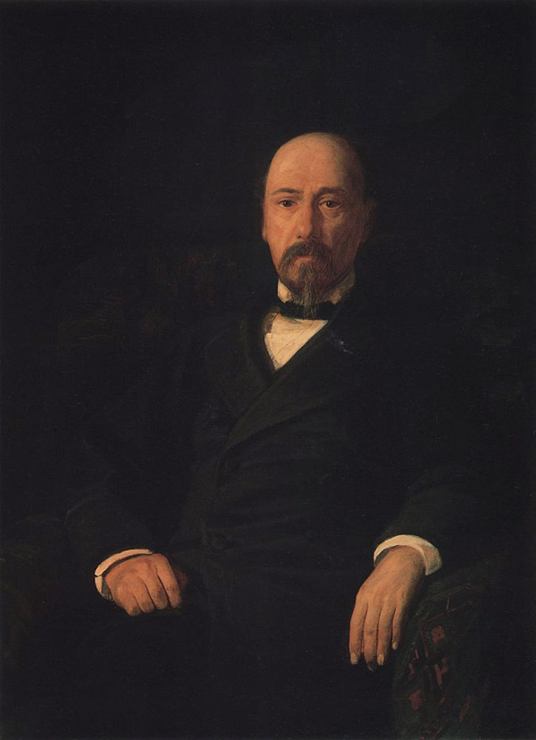
М. Некрасов своїм полум'яним словом зробив чимало для того, щоб розбудити дух народу, вселити у серця віру й надію. Виховане на його поезії покоління збиралося на силі і вчилося виявляти у собі громадянські почуття. Такого народного поета російська література ще не знала.

Slide 16
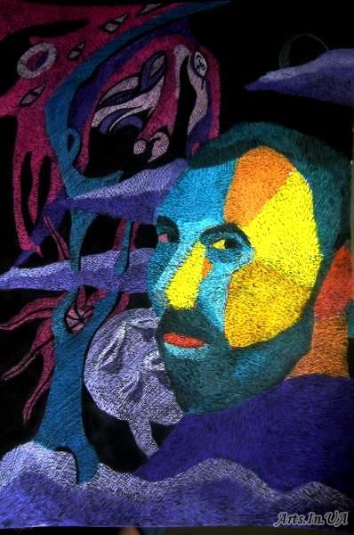
Дякую за увагу!

